Slide 1
Phòng Giáo dục và Đào tạo quận Long Biên
Trường Tiểu học Ái Mộ B
TIẾNG VIỆT 5
ÔN TẬP VÀ KIỂM TRA
CUỐI HỌC KÌ II
(TIẾT 7)

Slide 2
A. ĐỌC THẦM

Slide 3
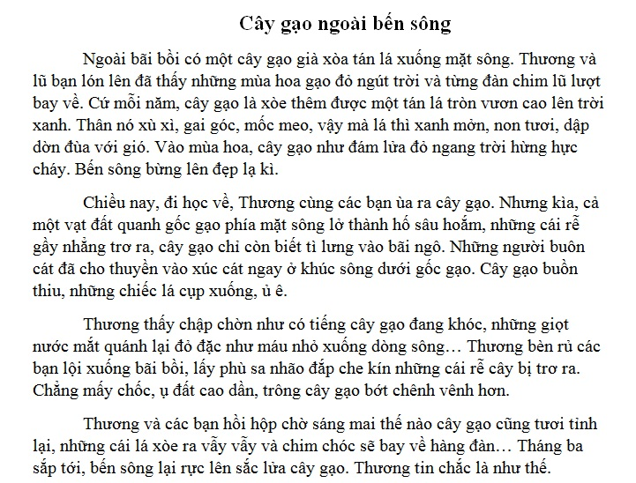

Slide 4
b. Dựa vào nội dung bài đọc, chọn ý trả lời đúng

Slide 5
1. Những chi tiết nào cho biết cây gạo ngoài bến sông đã có từ lâu?
Cây gạo già; thân cây xù xì, gai góc, mốc meo; Thương và lũ bạn lớn lên đã thấy cây gạo nở hoa.
Hoa gạo đỏ ngút trời, tán lá tròn vươn cao lên trời xanh.
Cứ mỗi năm, cây gạo lại xòe thêm được một tán lá tròn vươn cao lên trời xanh.

Slide 6
2. Dấu hiệu nào giúp Thương và các bạn biết cây gạo lớn thêm một tuổi?
Cây gạo nở thêm một mùa hoa.
Cây gạo xòe thêm được một tán lá tròn vươn cao lên trời.
Thân cây xù xì, gai góc, mốc meo hơn.

Slide 7
3. Trong chuỗi câu “Vào mùa hoa, cây gạo như đám lửa đỏ ngang trời hừng hực cháy. Bến sông bừng lên đẹp lạ kì.”, từ bừng nói lên điều gì?
Mọi vật bên sông vừa thức dậy sau giấc ngủ.
Mặt trời mọc làm bến sông sáng bừng lên.
Hoa gạo nở làm bến sông sáng bừng lên.

Slide 8
4. Vì sao cây gạo buồn thiu, những chiếc lá cụp xuống, ủ ê?
Vì sông cạn nước, thuyền bè không có.
Vì đã hết mùa hoa, chim chóc không tới.
Vì có kẻ đào cát dưới gốc gạo, làm rễ cây trơ ra.

Slide 9
5. Thương và các bạn nhỏ đã làm gì để cứu cây gạo?
Lấy cát đổ đầy gốc gạo.
Lấy đất phù sa đắp kín những cái rễ bị trơ ra.
Báo cho Ủy ban xã biết về hành động lấy cát bừa bãi của kẻ xấu.

Slide 10
6. Việc làm của Thương và các bạn nhỏ thể hiện điều gì?
Thể hiện tinh thần đoàn kết.
Thể hiện ý thức bảo vệ môi trường.
Thể hiện thái độ dũng cảm đấu tranh với kẻ xấu.

Slide 11
7. Câu nào dưới đây là câu ghép?
Chiều nay, đi học về, Thương cùng các bạn ùa ra cây gạo.
Cây gạo buồn thiu, những chiếc lá cụp xuống, ủ ê.
Cứ mỗi năm, cây gạo lại xòe thêm được một tán lá tròn vươn cao lên trời xanh.

Slide 12
8. Các vế câu trong câu ghép “Thân nó xù xì, gai góc, mốc meo, vậy mà lá thì xanh mơn mởn, non tươi, dập dờn đùa với gió.” được nối với nhau bằng cách nào?
Nối bằng từ “vậy mà”
Nối bằng từ “thì”
Nối trực tiếp ( không dùng từ nối )

Slide 13
9. Trong chuỗi câu “Chiều nay, đi học về, Thương cùng các bạn ùa ra cây gạo. Nhưng kìa, cả một vạt đất quanh gốc gạo phía mặt sông lở thành hố sâu hoắm…”, câu in đậm liên kết với câu đứng trước nó bằng cách nào?
Dùng từ ngữ nối và lặp từ ngữ.
Dùng từ ngữ nối và thay thế từ ngữ.
Lặp từ ngữ và thay thế từ ngữ.

Slide 14
10. Dấu phẩy trong câu Thân nó xù xì, gai góc, mốc meo. có tác dụng gì?
Ngăn cách các vế câu.
Ngăn cách trạng ngữ với chủ ngữ và vị ngữ.
Ngăn cách các từ cùng làm vị ngữ.

Slide 15
Tiết học kết thúc!
Chúc các con chăm ngoan, học giỏi!

